Slide 1
浅谈聚类
本PPT基本源自本校《决策分析与大数据》选修课
考试开卷，Excel实践，老师半节课都在遛弯
欢迎大家选修

Slide 2
聚类分析
所谓聚类，就是指相似的元素的集合。
聚类分析的起源是分类学，但是与分类不同的是，它要划分的类是未知的。
聚类就是将数据对象分组成为多个有意义或有用的簇，在同一个簇中的对象具有较高的相似度，而不同的簇间的对象差别很大。

Slide 3
聚类分析
聚类分析将数据划分成有意义或有用的组（簇）。
Inter-cluster distances are maximized
Intra-cluster distances are minimized

Slide 4
什么是一个好的聚类方法?
一个好的聚类方法要能产生高质量的聚类结果——簇，这些簇要具备以下两个特点：
高的簇内相似性
低的簇间相似性
聚类结果的好坏取决于该聚类方法采用的相似性评估方法以及该方法的具体实现；
聚类方法的好坏还取决于该方法是否能发现某些还是所有的隐含模式。

Slide 5
聚类分析的应用
商务：聚类分析能够帮助分析师从不同客户的资料库中发现不同的客户群，并且通过购买模式刻画不同客户群的特征。
生物：生物学家可以利用聚类分析来对动植物分类和对基因进行分类，获取对种群固有结构的认识。
地理：聚类分析已经用来发现对陆地气候具有显著影响的极地和海洋大气压力模式，有助于理解地球气候。
保险行业：聚类分析可以用来鉴定汽车保险单持有者的分组，同时根据住宅类型，价值，地理位置来鉴定一个城市的房产分组。
信息检索：如在百度搜索输入关键词进行搜索。

Slide 6
聚类的复杂性
How many clusters?
Six Clusters
Two Clusters
Four Clusters

Slide 7
簇类型: 明显分离的簇（Well-Separated）
每个点到同簇中任意点的距离比到不同簇中所有点的距离更近。
3 well-separated clusters

Slide 8
簇类型:基于原型的簇
每个对象到定义该簇的原型的距离比到其他簇的原型的距离更近。对于具有连续属性的数据，簇的原型通常是质心，即簇中所有点的平均值。当质心没有意义时，原型通常是中心点，即簇中最有代表性的点。
基于中心的（ Center-Based）的簇：每个点到其簇中心的距离比到任何其他簇中心的距离更近。
4 center-based clusters

Slide 9
簇类型:基于图的
如果数据用图表示，其中节点是对象，而边代表对象之间的联系。
簇可以定义为连通分支（connected component）：互相连通但不与组外对象连通的对象组。
基于近邻的（ Contiguity-Based）：其中两个对象是相连的，仅当它们的距离在指定的范围内。这意味着，每个点到该簇中至少一个点的距离比到不同簇中任意点的距离更近。
8 contiguous clusters

Slide 10
簇类型: 基于密度的（Density-Based）
簇是对象的稠密区域，被低密度的区域环绕。
6 density-based clusters

Slide 11
簇类型: 概念簇（Conceptual Clusters）
可以把簇定义为有某种共同性质的对象的集合。例如：基于中心的聚类。还有一些簇的共同性质需要更复杂的算法才能识别出来。
.
2 Overlapping Circles

Slide 12
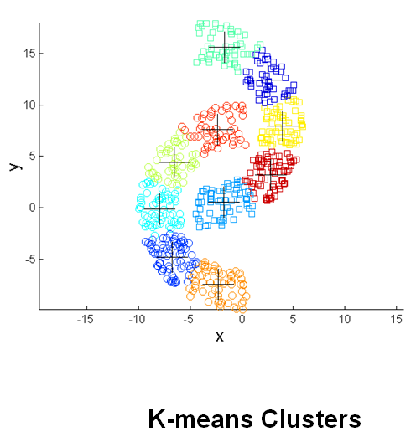
聚类分析的算法
划分的方法（如k-means算法）
层次的方法
基于密度的方法
基于网络的方法
基于模型的方法

Slide 13
划分聚类
划分聚类简单地将数据对象集划分成不重叠的子集，使得每个数据对象恰在一个子集。
Original Points
A Partitional Clustering

Slide 14
欧几里得距离（欧式距离）

Slide 15
k-means算法
k-means算法也称k-平均算法，是基于原型的、划分的聚类技术。用来根据样本属性值之间的相似度来对样本进行分组。
以k为参数，把n个对象划分为k个簇，k≤n，从而使每个簇内具有较高的相似度。但不同的簇的样本则非常相异。
具体流程：
1. 从数据集中选择聚类的k个质心，作为初始的簇中心；
2. 计算每个对象到各质心的距离，把样本指派给距离最小的簇；
3. 根据每个簇当前所拥有的所有对象更新质心。
4. 根据每个对象与各个簇中心的距离，分配给最近的簇。
5. 然后转3，重新计算每个簇的平均值。这个过程不断重复直到无法再进一步优化（或者达到一定的迭代次数）停止。

Slide 16
划分方法:K-Means
10
10
9
9
8
8
7
7
6
6
5
把每个对象分配给最相近的中心
5
4
更新簇的均值
4
3
3
2
2
1
1
0
0
0
1
2
3
4
5
6
7
8
9
10
0
1
2
3
4
5
6
7
8
9
10
重新分配
重新分配
K=2
任意地选取k个对象作为簇的初始中心点
更新簇的均值

Slide 17
k-means算法优缺点
主要优点：
是解决聚类问题的一种经典算法，简单、快速。
对处理大数据集，该算法是相对可伸缩和高效的。因为它的复杂度是O(n,k,t),其中，n是所有对象的数目，k是簇的数目，t是迭代的次数。通常k<n且t<n.
当结果簇是密集的，而簇与簇之间区别明显时，它的效果较好。

Slide 18
主要缺点：
在簇的平均值被定义的情况下才能使用，这对于处理符号属性的数据不适用。
必须事先给出k，而且对初值敏感，对于不同的初始值，可能会导致不同的聚类结果。
它对于噪声和孤立点数据是敏感的，少量的该类数据能够对平均值产生极大的影响。
【此处应吐槽我队友的坑爹史】

Slide 19
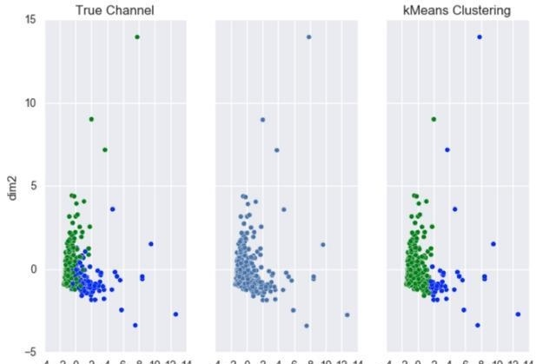
实际案例（市场规划剖析）
首先，我们尝试进行主成分分析（ PCA ）来减少多维特征空间的维数。下图显示了使用 PCA 对我们的数据在两个主要成分（即具有最高方差）的投影。 PCA 为我们提供了最大方差分量（使信息最大化），这就是为什么这种维数降低技术一般可能是有用的。结果如下：（我们也进行了缩放）
我们可以看到它做了一个很好的工作，因为我们手动设置搜索到两个群集的数量。每个簇的质心大致对应于每个渠道的。 然而，只有约77％的代理商被正确的分配到它们所属的渠道

Slide 20
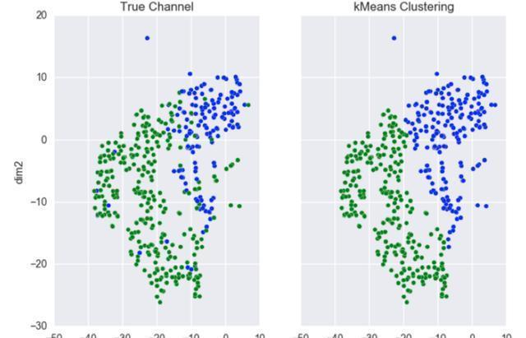
实际案例（市场规划剖析）
我们利用现代非常流行的被称为t分布随机邻域嵌入（ t-SNE ）的可视化方法。 它具有在高维数据之间找到合适数据结构和相关连接的极高能力，并且将数据集映射到二维平面中，让数据可视化的工作变的非常方便。在最终生成的2维图像上，t-SNE算法将（在特征空间上）相似的代理商靠在一起。
在下图中，您将看到应用于二维t-SNE图的k均值聚类的结果。 匹配有效性增加了10％，所以我们有大约90％的客户正确分配到了真正的渠道。所有过程中，没有使用任何调整方法！

Slide 21
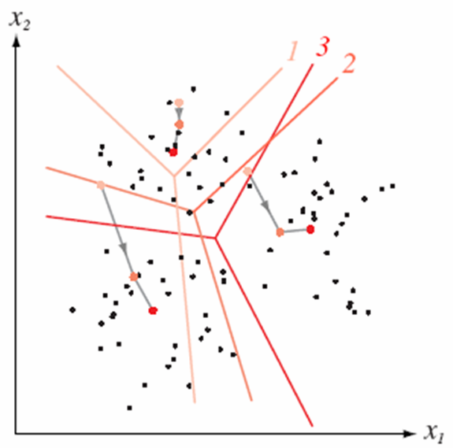
本章小结
理解聚类的概念
理解聚类和分类的不同
掌握K-MEANS算法
和我们相关的：
通过t-SNE+聚类进行图像降维->语义分析
大家有时间可以去了解一下

